Slide 1
Sekcja Procesów Technologicznych
Głównym obszarem zainteresowania Sekcji jest szeroko pojęty obszar przetwarzania materiałów metalowych. Obejmuje wszystkie technologie w trakcie, których dochodzi do zmiany kształtów oraz właściwości fizycznych lub chemicznych poszczególnych elementów, z uwzględnieniem odziaływania ciepłem. Procesy technologiczne razem z czynnościami pomocniczymi stanowią proces produkcyjny, w wyniku którego otrzymywany jest finalny produkt, dlatego Sekcja będzie kładła mocny nacisk na współpracę z przemysłem.
18 listopad 2021 r

Slide 2
Skład osobowy sekcji
Akademia Górniczo-Hutnicza - 10
Sieć Badawcza Łukasiewicz - 7
Politechnika Śląska - 5
Instytut Metalurgii i Inżynierii Materiałowej PAN - 4
Politechnika Warszawska - 4
Politechnika Lubelska - 2
Politechnika Rzeszowska - 2
Politechnika Wrocławska - 2
Ferro-Term Sp. z o.o. - 1
Politechnika Częstochowska - 1
Instytut Podstawowych Problemów Techniki PAN - 1
Politechnika Krakowska - 1

Slide 3
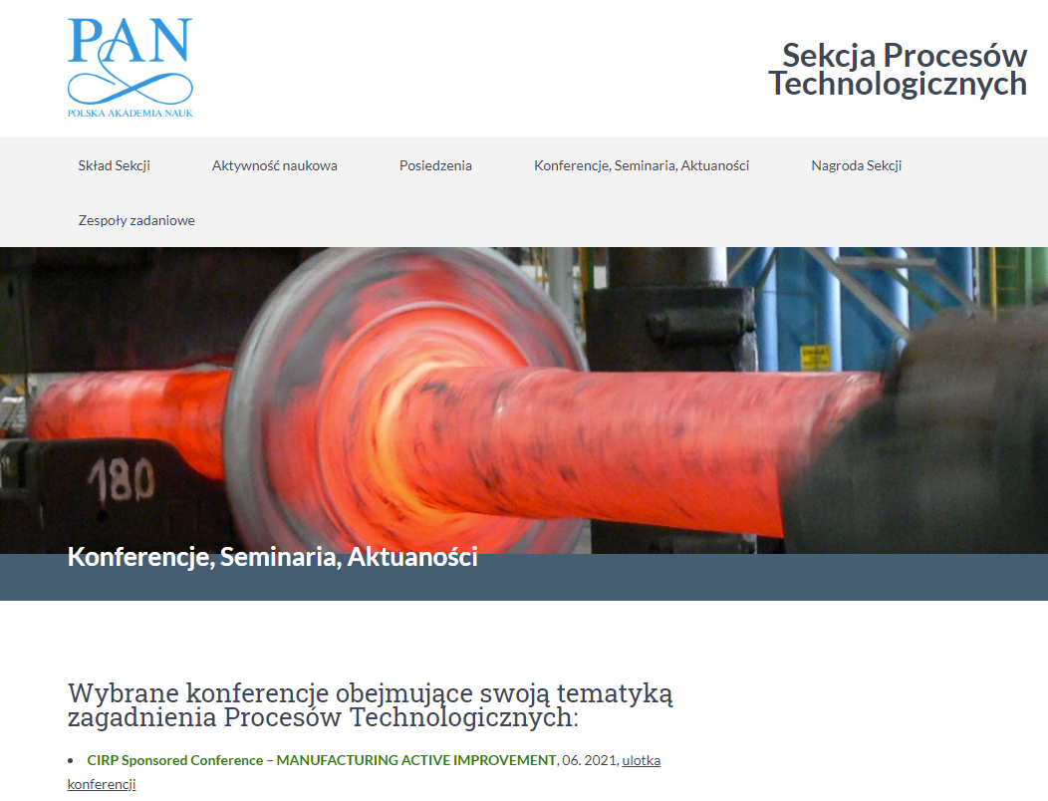
W ramach Sekcji Procesów Technologicznych działają zespoły
Zespół ds. odlewnictwa – prof. Marcin Górny
Zespół ds. przeróbki plastycznej – prof. Łukasz Madej
Strona internetowa – www.sppp.agh.edu.pl

Slide 4
Działalność naukowa
Nagroda Sekcji Procesów Technologicznych za wyróżniającą się rozprawę doktorską związaną z rozwojem szeroko pojętych procesów technologicznych.
Wnioski z obszaru technologii odlewniczych oceniane są przez Komisję w składzie:
Dr hab. inż. Magdalena Kawalec, prof. – Akademia Górniczo-Hutnicza – przewodnicząca – kawalec@agh.edu.pl,
Prof. dr hab. inż. Mirosław Cholewa – Politechnika Śląska,
Prof. dr hab. inż. Bogdan Garbarz – Sieć Badawcza Łukasiewicz – Instytut Metalurgii Żelaza,
Prof. dr hab. inż. Sebastian Mróz – Politechnika Częstochowska,
Prof. dr hab. inż. Jerzy Sobczak – Akademia Górniczo-Hutnicza,
Dr hab. inż. Dawid Myszka, prof. – Politechnika Warszawska,
Dr hab. inż. Zenon Pirowski, prof. – Sieć Badawcza Łukasiewicz – Krakowski Instytut Technologiczny.
Wnioski z obszaru technologii przeróbki plastycznej metali oceniane są przez Komisję w składzie:
Prof. dr hab. inż. Andrzej Gontarz – Politechnika Lubelska – przewodniczący – a.gontarz@pollub.pl,
Prof. dr hab. inż. Adam Grajcar – Politechnika Śląska,
Prof. dr hab. inż. Sebastian Mróz – Politechnika Częstochowska,
Prof. dr hab. inż. Henryk Paul – Instytut Metalurgii i Inżynierii Materiałowej PAN,
Dr hab. inż. Wacław Muzykiewicz, prof. – Akademia Górniczo-Hutnicza,
Dr hab. inż. Wojciech Presz, prof. – Politechnika Warszawska,
Dr inż. Jacek Borowski – Instytut Obróbki Plastycznej.
2021 r
Prace powinny być przesłane do przewodniczących zespołów do dnia 31 lipca.
Komisja powinna ocenić wnioski do 30 września.
Nagrodzone doktoraty uzyskują:
Dyplom
Możliwość wygłoszenia referatu plenarnego na spotkaniach sekcji

Slide 5
Nagroda Sekcji Procesów Technologicznych za wyróżniającą się rozprawę doktorską związaną z rozwojem szeroko pojętych procesów technologicznych w roku 2021
Zespół ds. odlewnictwa
dr inż. Rafał Dojka; "Reoxidation in the mould"; Politechnika Śląska; promotor: dr hab. inż. Jan Jezierski, prof. PŚ;
dr inż. Łukasz Szymański; "Warstwy kompozytowe wytwarzane in situ w odlewach na bazie stopów Fe"; Akademia Górniczo-Hutnicza; promotor prof. dr hab. inż. Jerzy Sobczak;
Zespół ds. przeróbki plastycznej
dr inż. Remigiusz Błoniarz „Wpływ rozdrobnienia mikrostruktury na własności mechaniczne stali mikrostopowych odkształcanych w warunkach obciążeń dynamicznych”, Akademia Górniczo-Hutnicza, promotor prof. dr hab. inż. Janusz Majta

Slide 6
Opracowanie artykułów przeglądowych integrujących środowisko:
Obecnie w przygotowaniu zaległe:
Flow stress characteristics in metallic materials at multiple length scales – aktualny opiekun dr hab. inż. Krzysztof Muszka, prof. AGH.
Strukturalne aspekty kształtowania materiałów w procesach przeróbki plastycznej – aktualny opiekun dr hab. inż. Magdalena Jabłońska, prof. PŚ.
Nowy zgłoszony
1. Recent development trends in microforming” – osoby, które chciałbym uczestniczyć w jego przygotowaniu bardzo proszę o kontakt z dr hab. inż. Wojciechem Preszem, prof. – Politechnika Warszawska, wojciech.presz@pw.edu.pl
2. Latest advances in extrusion processes of metals and alloys, Najnowsze osiągnięcia w procesach wyciskania metali i stopów, dr hab. inż. Dariusz Leśniak
Założenia publikacji przeglądowych Sekcji:
Interdyscyplinarne artykuły.
Integracja różnych ośrodków ale 8 osób maksymalnie.
2 artykuły rocznie, jeżeli jest więcej propozycji na podstawie prezentacji sekcja dokonuje wyboru 2.
Na spotkaniach sekcji (zespołów) po pół roku od rozpoczęcia przygotowania powinien być omówiony postęp artykułów.
1 rok na przygotowanie i wydanie publikacji.

Slide 7
Opracowanie artykułów przeglądowych integrujących środowisko:
Latest advances in extrusion processes of metals and alloys
Najnowsze osiągnięcia w procesach wyciskania metali i stopów
Plan publikacji:
1. Wstęp
2. Wsad do wyciskania/własności mechaniczne wyrobu
3. Narzędzia/konstrukcja i żywotność matryc
4. Proces/parametry technologiczne
5. Podsumowanie/kierunki rozwojowe
6. Literatura

Slide 8
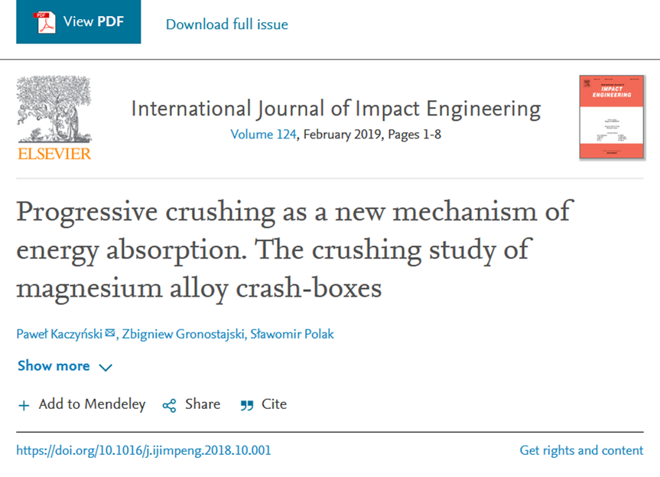
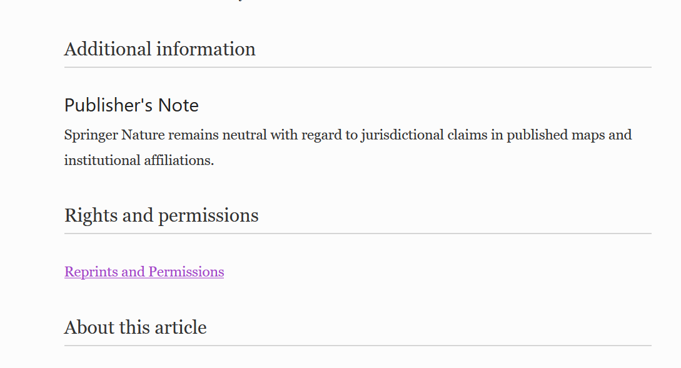
W rozdziałach 2-4 przegląd pozycji literaturowych z ostatnich 5 lat + badania własne (mogą być nie
publikowane). Proponuję aby na każdy punkt (od 1.1 do 3.4 – w sumie 10 obszarów badawczych)
przypadło 6-7 pozycji literaturowych + badania własne. Sumarycznie artykuł przeglądowy będzie wtedy
liczyć ok. 60-70 pozycji literaturowych. W przypadku obszaru badawczego do którego jest przypisanych
kilka osób proszę o konsultację prac między sobą. W przypadku konieczności publikacji rysunku,
zdjęcia, wykresu, tabeli, itp. z innych artykułów należy uzyskać zgodę czasopisma w którym został
opublikowany artykuł. Proszę zamieszczać grafiki własne/skany z innych publikacji w wysokiej
rozdzielczości najlepiej min. 600 dpi w formacie .jpg. Przyjmijmy założenie że na 1 obszar badawczy
przeznaczamy 4-5 stron A4 włącznie z rysunkami, tabelami, itp.

Slide 9
Spotkania
Organizowane „on line” spotkania w szeroko pojętym obszarze tematycznym obróbki plastycznej i odlewnictwa oraz zagadnień z nimi związanych (inżynieria materiałowa, zagadnienia kontaktowe), w formie pojedynczej prezentacji „typu konferencyjnego” w języku polskim oraz następującej po niej dyskusji
Osoba odpowiedzialna za seminarium dr hab. inż. Wojciech Presz, prof. Politechniki Warszawskiej
https://www.wip.pw.edu.pl/zopio/ Zakład Obróbki Plastycznej i Odlewnictwa - wojciech.presz@pw.edu.pl
W ramach sekcji odbyły się seminaria
dr inż. Mateusz Skwarski temat „Metodyka tłoczenia na gorąco słupka B z wysoko wytrzymałego stopu aluminium serii 7xxx”.
dr inż. Mateusz Sitko ‘Wydajny obliczeniowo model automatów komórkowych do symulacji rekrystalizacji statycznej”.
dr inż. Paweł Widomski „Wpływ warstw hybrydowych na trwałość narzędzi w procesach kucia na gorąco”.

Slide 10
Następne spotkanie sekcji ma się odbyć dnia 18 listopada o godzinie 13 na platformie Teams.
Plan spotkania:
1. Ogłoszone wyniki na najlepszą pracę doktorską.
2. Dr inż. Łukasz Szymański przedstawi swoją pracę doktorską pt. "Warstwy kompozytowe wytwarzane in situ w odlewach na bazie stopów Fe"; Akademia Górniczo-Hutnicza”.
3. Kwestie bieżące działania Sekcji (artykuły przeglądowe, terminy spotkań itp.)
Link
https://teams.microsoft.com/l/meetup-join/19%3aa1d8da0e3ba24733a53ef7e62ef84b2b%40thread.tacv2/1634541867627?context=%7b%22Tid%22%3a%22d0da435b-a7e7-4d74-a4ae-f72cf8f3b2db%22%2c%22Oid%22%3a%220a266ffd-52d7-47de-a5c1-9270f09c9ee2%22%7d

